Slide 1
lezen Feiten, meningen en argumenten
Feiten, meningen en argumenten

Slide 2
Aan het einde van deze les weet je…
Wat feiten en meningen zijn en waaraan je die herkent.
Wat argumenten zijn en welke signaalwoorden daarbij horen.

Slide 3
Wat gaan we doen
Lezen/journaal kijken (10m)
Instructie theorie (10m)
Zelfstandig werken (20-25m)
Vrije tijd….als er lekker gewerkt is. (10m)

Slide 4
Feit
Wanneer is iets een feit?
Als het te controleren is.
Bijvoorbeeld:
Meneer Vrancken geeft Nederlands op het Titus Brandsma
Let op: een feit kan ook niet waar zijn!
Bijvoorbeeld:
Meneer Vrancken geeft wiskunde les op het Titus Brandsma

Slide 5
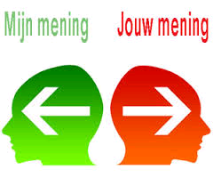
Mening
Wat is een mening?
Een mening is wat iemand vindt van iets.
Bijvoorbeeld
Wij vinden Nederlands het leukste vak op school, het liefste krijgen we dat vak de hele dag!
LET OP: Je kunt het ermee eens of oneens zijn.
Een mening herken je vaak aan woorden als:
Ik vind…volgens mij…Zij/hij denkt dat….

Slide 6
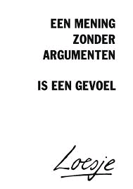
Argument
Wat is een argument?
Een argument gebruik je om uit te leggen WAAROM je iets vindt.
Bijvoorbeeld:
Wij vinden Nederlands het leukste vak op school, omdat meneer Vrancken het zo goed uitlegt.
LET OP: meningen herken je vaak aan woorden zoals: omdat, want, namelijk, immers

Slide 7
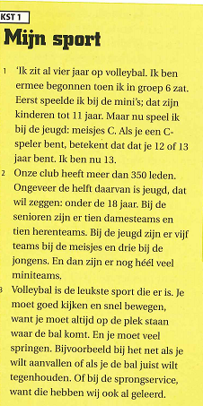
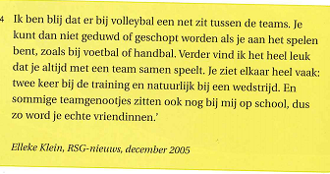
Welke feiten, meningen en argumenten zie je in deze tekst?

